Slide 1
robust chroma keying 算法
汇报人：柏盛山
时间：2019/12/23日

Slide 2
CONTENT
目录
01
02
03
04
问题描述
算法原理
算法实现
总结

Slide 3
PART ONE
问题描述

Slide 4
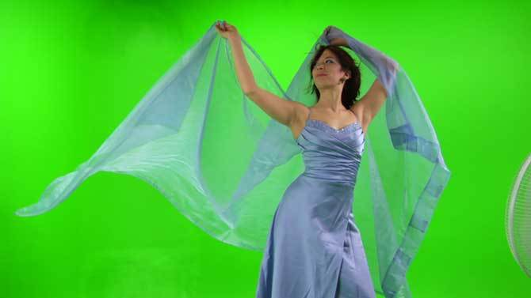
绿幕抠图问题

Slide 5

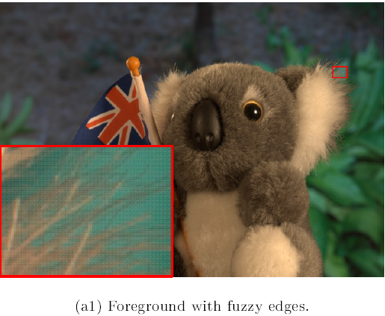
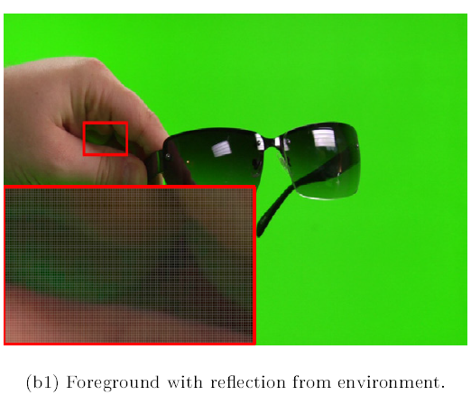
公式
不可解！

Slide 6
PART TWO
算法原理
Robust Chroma Keying System based on Human Visual Perception and Statistical Color Models.2016

Slide 7
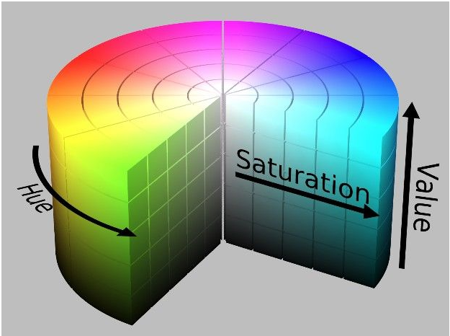
HSV色彩空间
原因
我们平时使用得最多的颜色空间是RGB颜色空间，三个分量分别表示红，绿，蓝。但这种表示和我们人对颜色的直觉感受是不相符合的，比如浅黄色和黄色，对我们来说是相似的颜色，但从rgb值中并不能看出来。同时，自然环境下获取的图像容易受自然光照、遮挡和阴影等情况的影响，即对亮度比较敏感。而 RGB 颜色空间的三个分量都与亮度密切相关，即只要亮度改变，三个分量都会随之相应地改变，而没有一种更直观的方式来表达。
基于上述理由，在图像处理中使用较多的是 HSV 颜色空间，它比 RGB 更接近人们对彩色的感知经验。非常直观地表达颜色的色调、鲜艳程度和明暗程度，方便进行颜色的对比。
HSV 表达彩色图像的方式由三个部分组成：
Hue（色调、色相）
Saturation（饱和度、色彩纯净度）
Value（明度，亮度）

Slide 8
自动背景检测
原因
理想情况下绿幕的拍摄背景当然是一个均匀并且一致的颜色，我们直接用固定的颜色值来确定背景区域就可以了。但在实际的使用场景中，因为光照条件，拍摄噪声，以及背景搭建难度的影响，是不可能达到这一理想情况的。所以，我们需要确定一个颜色范围来包括大部分的背景区域，使用固定的颜色范围是最简单的，但是手动调整很不方便，而且没法适应光照变化。所以这篇论文，提出了一种自适应的，基于颜色统计的背景提取方法。

Slide 9
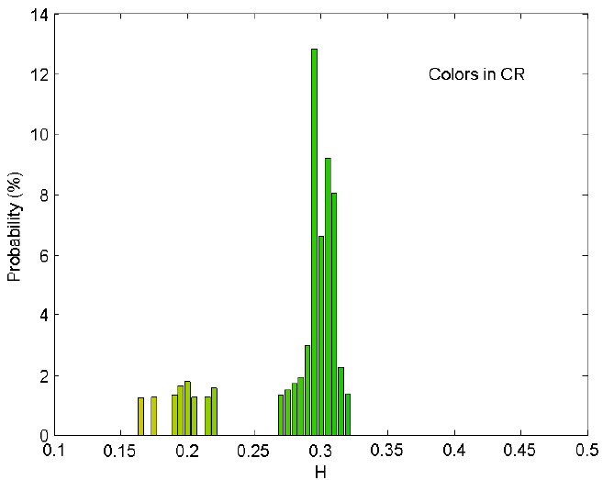
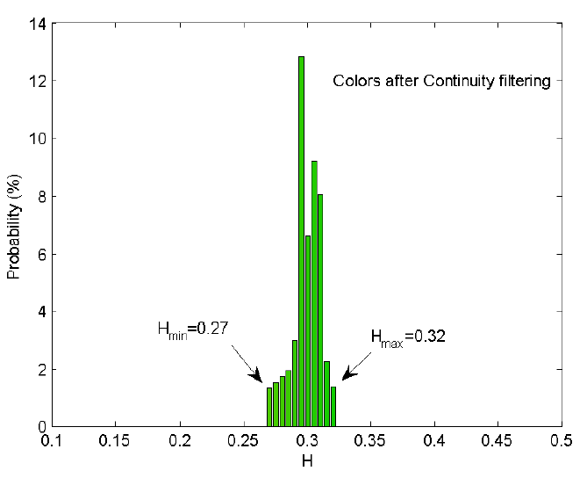
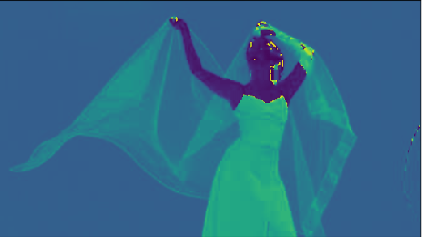
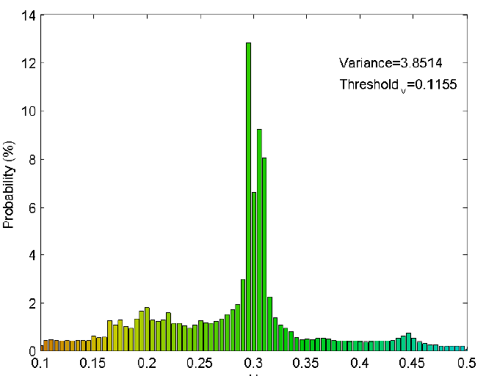
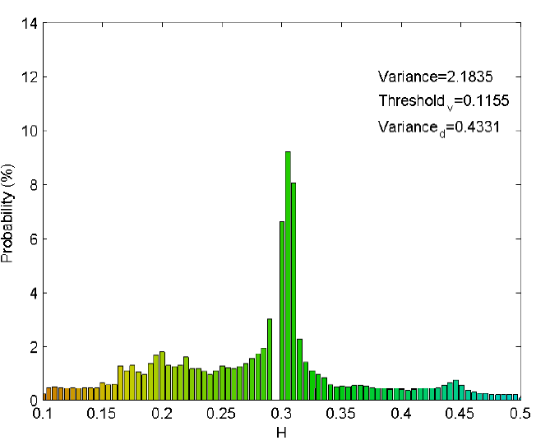
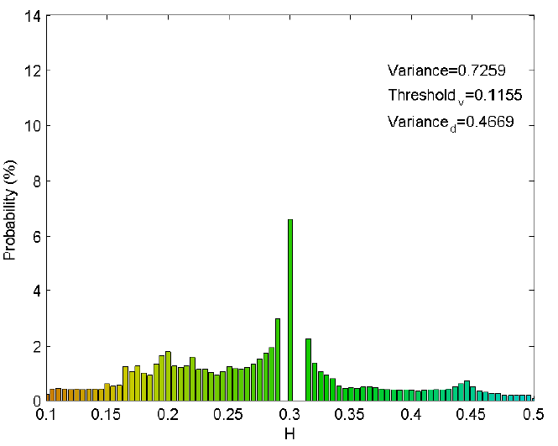
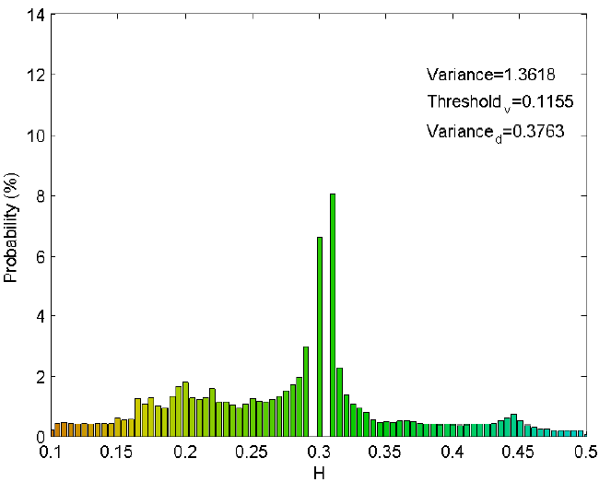
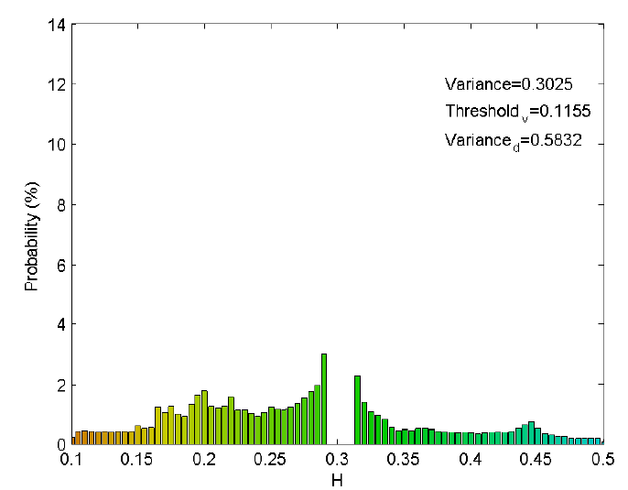
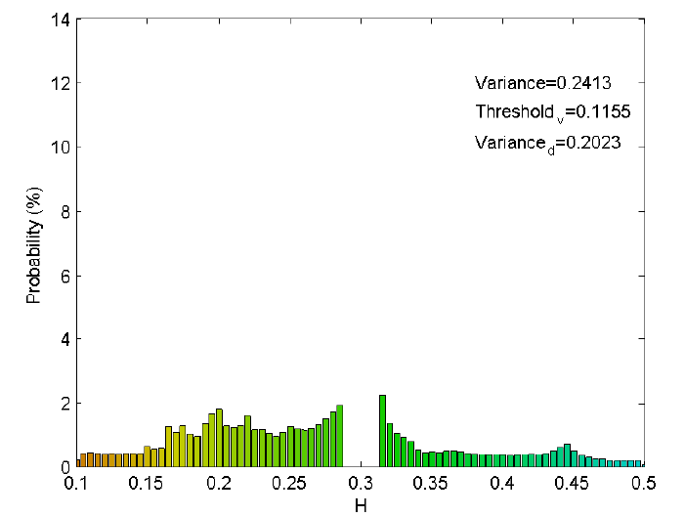
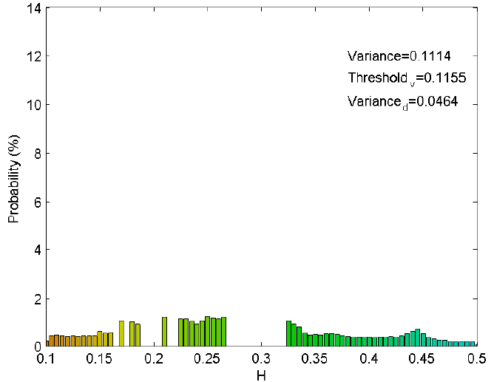

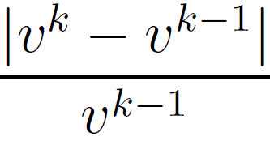

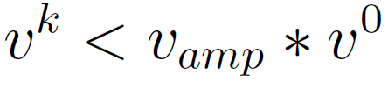
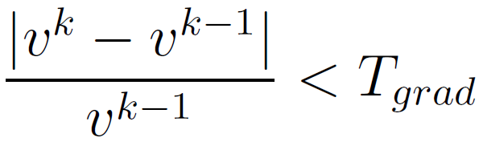
自动背景检测
H通道图像
1,计算方差
2，取出最大的直方图区域
3,计算此时的方差 ,以及更新量
4,如果满足
停止，否则2。
假设前提：背景颜色的出现次数是最多的

Slide 10

自动背景检测
在此添加标题文本
吾道是一种演示工具，可以是演示、演讲、报告等等。 大多数时候，他们都是在观众面前。 吾道是一种演示工具，可以是演示、演讲、报告等等。大多数时候，他们都是在观众面前。

Slide 11
在此添加本页标题
在此添加标题文本
吾道是一种演示工具，可以是演示、演讲、报告等等。 大多数时候，他们都是在观众面前。 吾道是一种演示工具，可以是演示、演讲、报告等等。大多数时候，他们都是在观众面前。

Slide 12
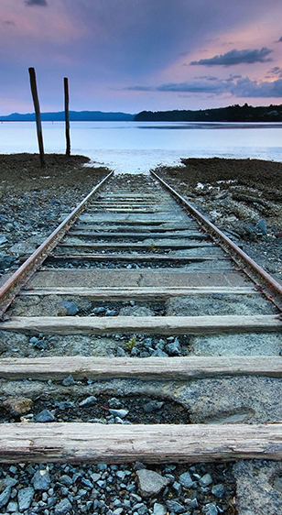
在此添加本页标题
在此添加标题文本
吾道是一种演示工具，可以是演示、演讲、报告等等。 大多数时候，他们都是在观众面前。
在此添加标题文本
吾道是一种演示工具，可以是演示、演讲、报告等等。 大多数时候，他们都是在观众面前。

Slide 13
在此添加本页标题
在此添加标题文本
在此添加标题文本
吾道是一种演示工具，可以是演示、演讲、报告等等。
在此添加标题文本
吾道是一种演示工具，可以是演示、演讲、报告等等。
吾道是一种演示工具，可以是演示、演讲、报告等等。
02
01
03

Slide 14
在此添加本页标题
在此添加标题文本
在此添加标题文本
吾道是一种演示工具，可以是演示、演讲、报告等等。
吾道是一种演示工具，可以是演示、演讲、报告等等。
01
02
03
04
在此添加标题文本
在此添加标题文本
吾道是一种演示工具，可以是演示、演讲、报告等等。
吾道是一种演示工具，可以是演示、演讲、报告等等。

Slide 15
在此添加本页标题
2016
2018
吾道是一种演示工具，可以是演示、演讲、报告
吾道是一种演示工具，可以是演示、演讲、报告
2017
2019
吾道是一种演示工具，可以是演示、演讲、报告
吾道是一种演示工具，可以是演示、演讲、报告

Slide 16
在此添加本页标题
在此添加标题文本
在此添加标题文本
吾道是一种演示工具，可以是演示、演讲、报告等等。
吾道是一种演示工具，可以是演示、演讲、报告等等。
在此添加标题文本
在此添加标题文本
吾道是一种演示工具，可以是演示、演讲、报告等等。
吾道是一种演示工具，可以是演示、演讲、报告等等。

Slide 17
THANKS FOR WATCHING
感谢观看

Slide 18
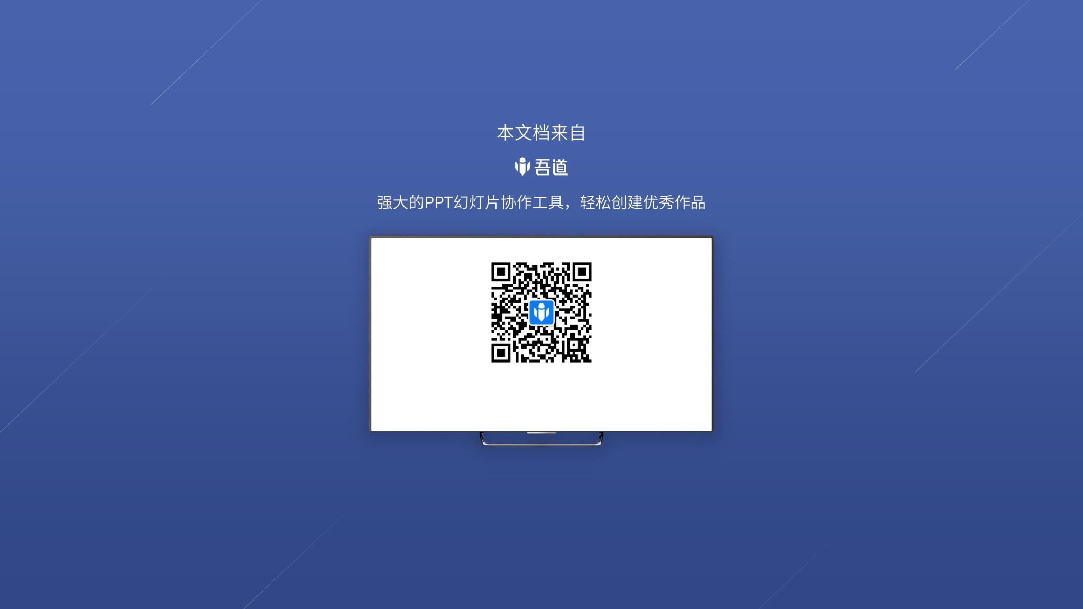
电脑端请访问
www.woodo.cn

